Slide 1
The cause of memory limitation in computer architecture today
Mohammad Saeed Rajabi
Mohammad mahdi nemati
Amir Ali Roshanzadeh

Slide 2
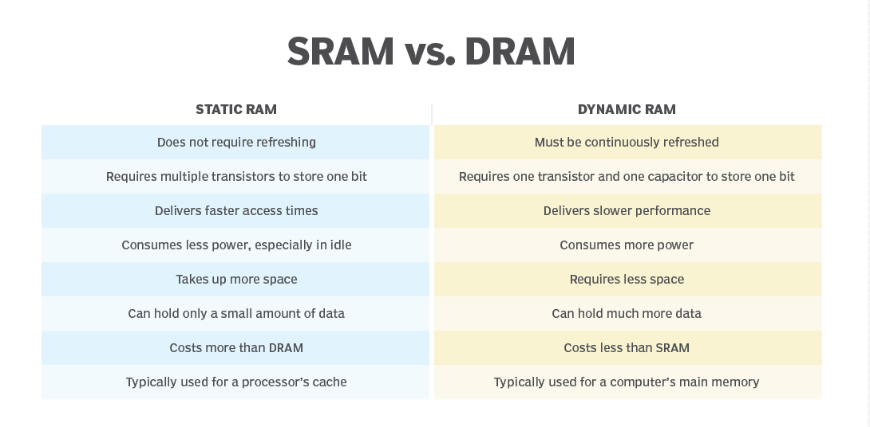
Static RAM vs. dynamic RAM

Slide 3
Type of DRAM
SDRAM (Synchronous Dynamic RAM)
RDRAM (Rambus DRAM)
LPDDR (Low Power DDR)
DDR ECC (Error-Correcting Code) RAM
RDIMM (Registered DIMM)
UDIMM (Unbuffered DIMM)
SO-DIMM (Small Outline DIMM)
DIMM (Dual In-line Memory Module)
NVRAM (Non-Volatile RAM)
HBM (High Bandwidth Memory)
XDR RAM (Extreme Data Rate RAM)

Slide 4
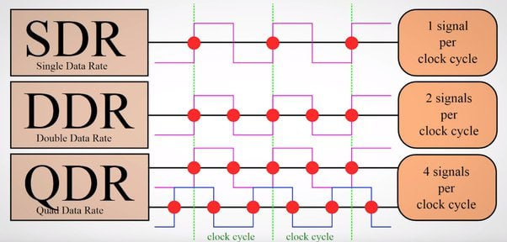
Type of SDRAM
SDR (Single Data Rate) SDRAM: SDR SDRAM is a version of Synchronous Dynamic RAM (SDRAM) in which data is transferred only once in each clock cycle. In other words, only one data transaction occurs per clock cycle. This type of DRAM had limited data transfer speeds and is generally considered an older generation of SDRAM.
DDR (Double Data Rate) SDRAM: DDR SDRAM has a double data transfer rate compared to the previous generation SDR SDRAM. In this type, data is transferred on both the rising and falling edges of the clock, so two data transfers occur in each clock cycle. In other words, DDR means that data is transferred twice in each clock cycle.
QDR (Quad Data Rate) SRAM: QDR SDRAM is an advanced generation beyond DDR SDRAM, where data is transferred four times in each clock cycle. This means that four data transactions occur in each clock cycle. QDR SDRAM is typically used in systems that require high speed and processing of large data

Slide 5
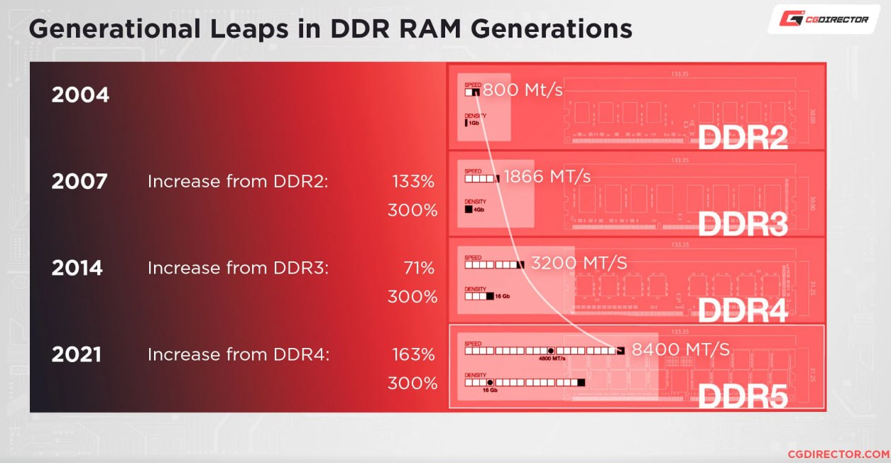
Notes:
2023 عرضه شد :i7-13700
1/5 برابر ضعیف تر

Slide 6
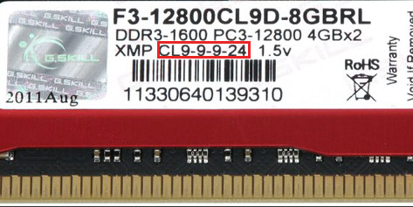
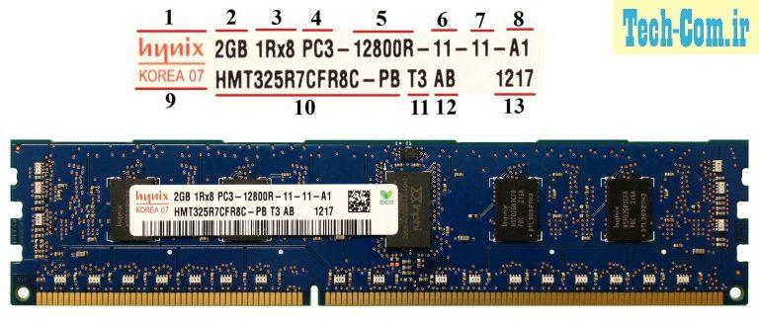
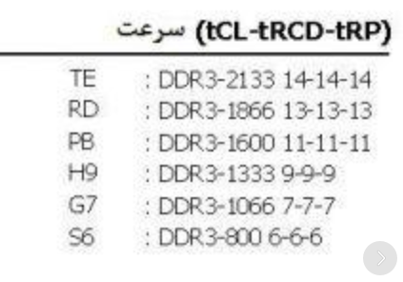
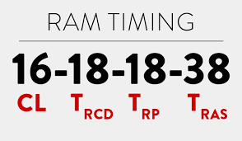
RAM Timing
RAM timing means the time or clock pulses that it takes for a data to sit in the RAM memory or to be called.
Each RAM module has parameters such as "CAS OR CL" , "TRCD“ , "TRP“ , "TRAS" and "CMD."is that each of them represents a range of the working cycle of RAM
Notes:
: CL – tRCD – tRP – tRAS – CMD CL : مخفف CAS Delay هست . مدت زمانی که طول می کشه تا حافظه رم به دستور CPU پاسخ بده . مثلا CPU یه خونه ای از حافظه رو فراخونی می کنه اما چند تا کلاک پالس طول می کشه تا رم اون خونه رو آماده کنه .
tRCD : مخف RAS to CAS Delay هست . مدت زمانی که سطر و ستون ماتریکس رم برای ذخیره اطلاعات هدر می دن .
tRP : مخفف RAS to Precharge هست . مدت زمانی که طول میکشه تا دسترسی از یک خط از خونه های حافظه به خط دیگه بره .
tRAS : مدت زمانی که رم منتظر می مونه تا دوباره بتونه خونه های خودش رو در اختیار دستورات خواندن یا نوشتن قرار بده .
CMD : مخفف Command Rate هست . همچنین به عنوان دوره فرمان شناخته می شود. این در حافظه مدرن 1T یا 2T خواهد بود و 1T سریعتر است..

Slide 7
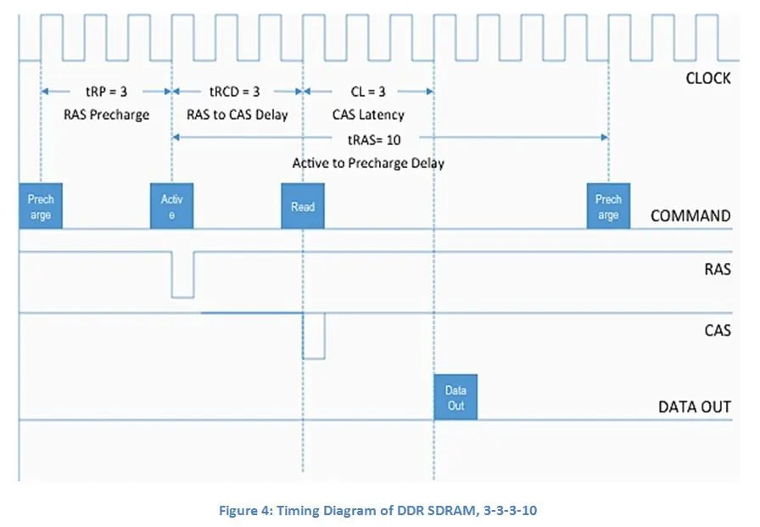
Notes:
CL : مخفف CAS Delay هست . مدت زمانی که طول می کشه تا حافظه رم به دستور CPU پاسخ بده . مثلا CPU یه خونه ای از حافظه رو فراخونی می کنه اما چند تا کلاک پالس طول می کشه تا رم اون خونه رو آماده کنه .
tRCD : مخف RAS to CAS Delay هست . مدت زمانی که سطر و ستون ماتریکس رم برای ذخیره اطلاعات هدر می دن .
tRP : مخفف RAS to Precharge هست . مدت زمانی که طول میکشه تا دسترسی از یک خط از خونه های حافظه به خط دیگه بره .
tRAS : مدت زمانی که رم منتظر می مونه تا دوباره بتونه خونه های خودش رو در اختیار دستورات خواندن یا نوشتن قرار بده .
CMD : مخفف Command Rate هست . همچنین به عنوان دوره فرمان شناخته می شود. این در حافظه مدرن 1T یا 2T خواهد بود و 1T سریعتر است.

Slide 8
Factors determining RAM efficiency
memory Bandwidth
refers to the rate at which data can be transferred from one
location to another over a communication channel.
* The best measure for large continuous data.
memory Latency
refers to the delay or the time it takes for data to be accessed
or transferred from one location to another.
*The best measure for small random data.

Slide 9
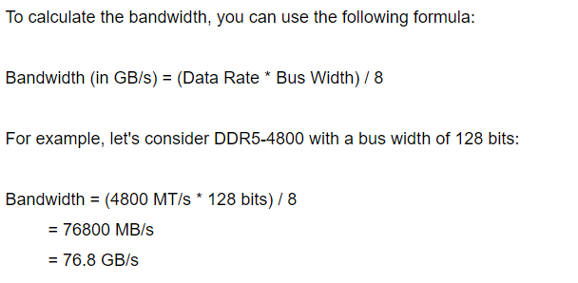
Memory Bandwidth
Notes:
پهنای باند راه مقایسه مناسبیه برای سنجش کارایی رم نسبت به هسته های همروند پردازنده

Slide 10
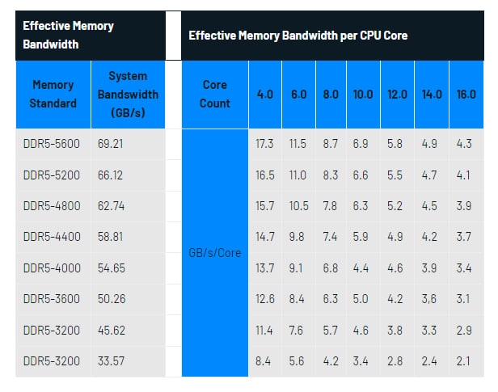
Memory Bandwidth
In reality:

Slide 11
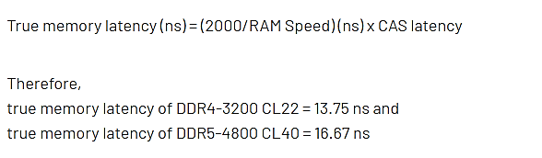
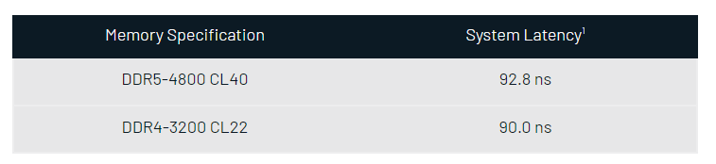
Memory Latency
In reality:

